Slide 1
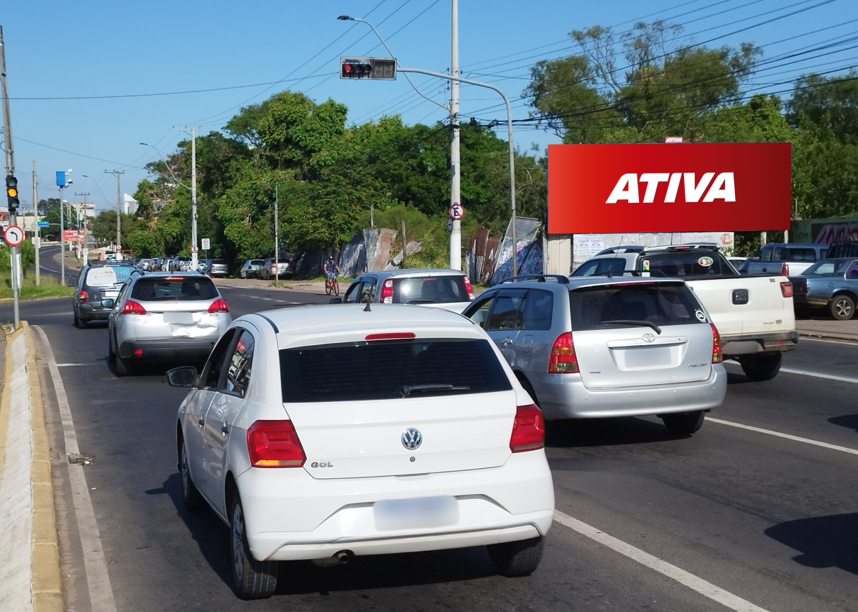
OUTDOOR
Gravataí/RS
Av. Dorival C. Luz de Oliveira, 6747
Junto a parada 63
Face: Gravataí
Bairro: Bom Princípio
Formato: 9,00 x 3,00
REFERÊNCIAS
Concessionárias de veículos
Shopping do Vale
McDonald’s
Carrefour
Cassol Centerlar
POTENCIAL DE IMPACTOS MENSAIS: 490.890*
*DNIT/09
Código do ponto
016570

